Slide 1
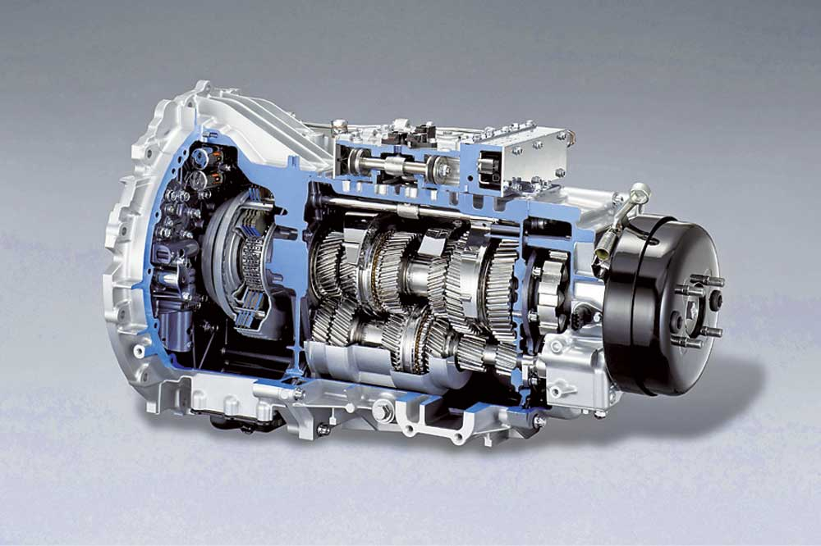
ПРЕЗЕНТАЦИЯ На тему <<Автомобильная коробка передач>>
Подготовил ученик
4Б класса Борисов Николай
2019

Slide 2
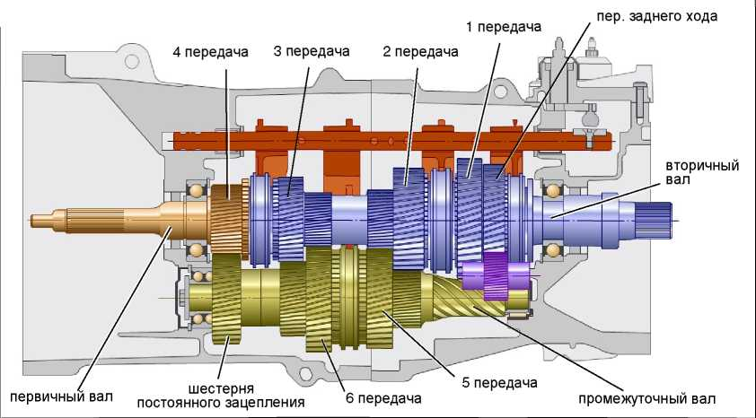
Однажды мне стало интересно как работает автомобильная коробка передач.
Сначала я искал информацию как же всё-таки работает коробка передач. Я уз-
нал что двигатель в машине не крутится назад, и тогда я не совсем понял как ма-
шина едет назад. Оказалось что в коробке передач есть и задняя передача благо-
даря ей машина едет назад. Потом я узнал зачем машине переключать скорости.
Это нужно потому что когда машина набирает скорость она набирает обороты,
если обороты будут слишком быстрые, то двигатель может взорваться. А благодаря
передачам обороты сбрасываются. Еще я узнал что на каждую передачу нужна своя
шестеренка. И еще много интересного можно узнать о коробке передач.

Slide 3
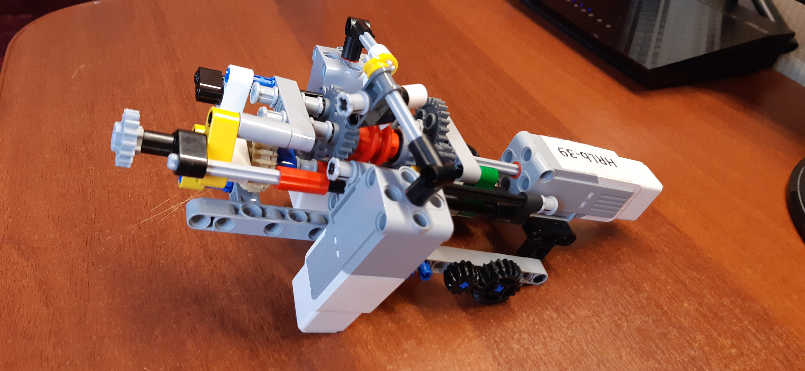
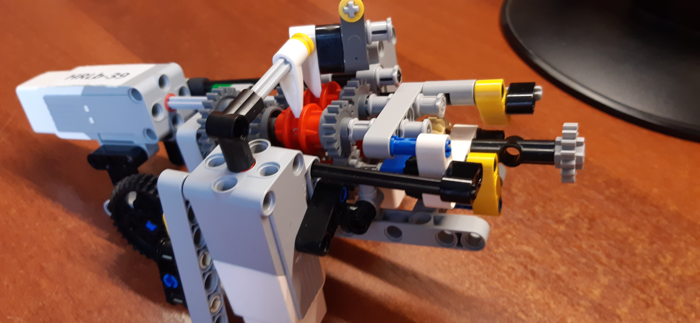
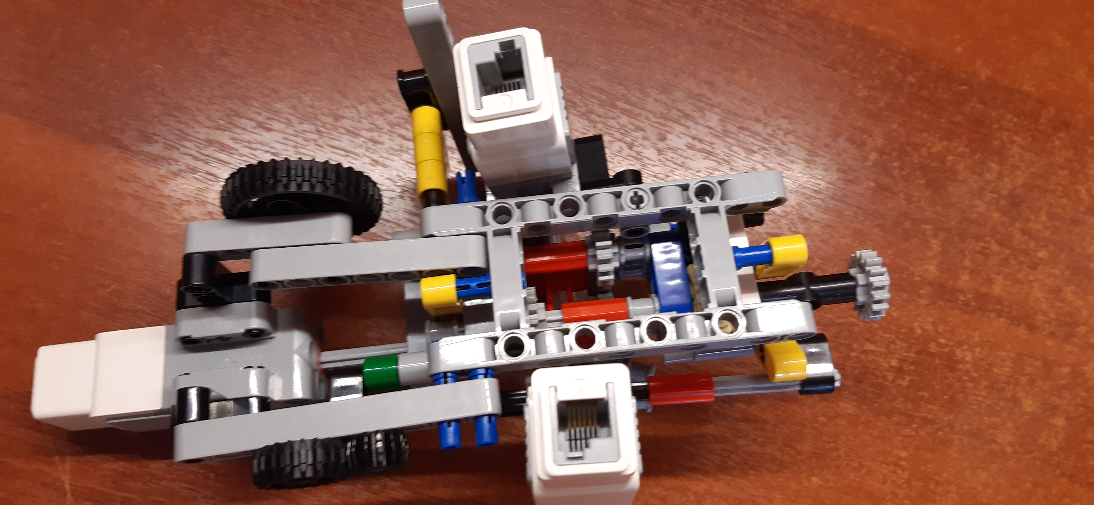
Я решил сделать модель автоматической коробки передач из lego mindstorms
Ev3. Сначала я сделал основу коробки передач, далее механическую коробку
передач, а уже потом автоматическую коробку передач.
Она работает благодаря специальным
шестеренкам они внутри пустые, а красные
детали вставляются в пустоту шестеренок.
И поэтому шестеренки начинают крутится.
А из-за того, что шестерни пустые они не вращаются.

